Slide 1

义务教育《信息科技》三年级上册 / 第4单元 在线购买科普读物
第15课 撰写科普读物评价
——在线评价
马鞍山市秀山第一小学 高 晶

Slide 2



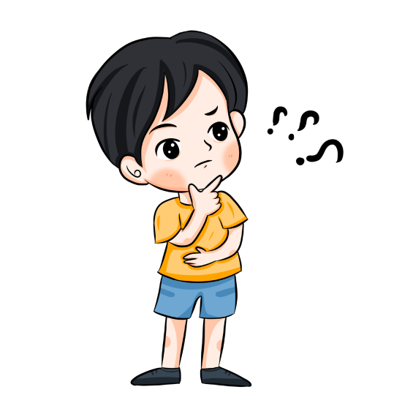
项目情境
分享感受
如何评价

Slide 3




商品评价的内容。
虚假评价的危害。
商品评价的作用
规划评价的内容
规范商品评价行为
能进行二次评价吗？
如何撰写商品评价

Slide 4

1.商品评价的作用
2.规划评价的内容
3.规范商品评价行为

Slide 5
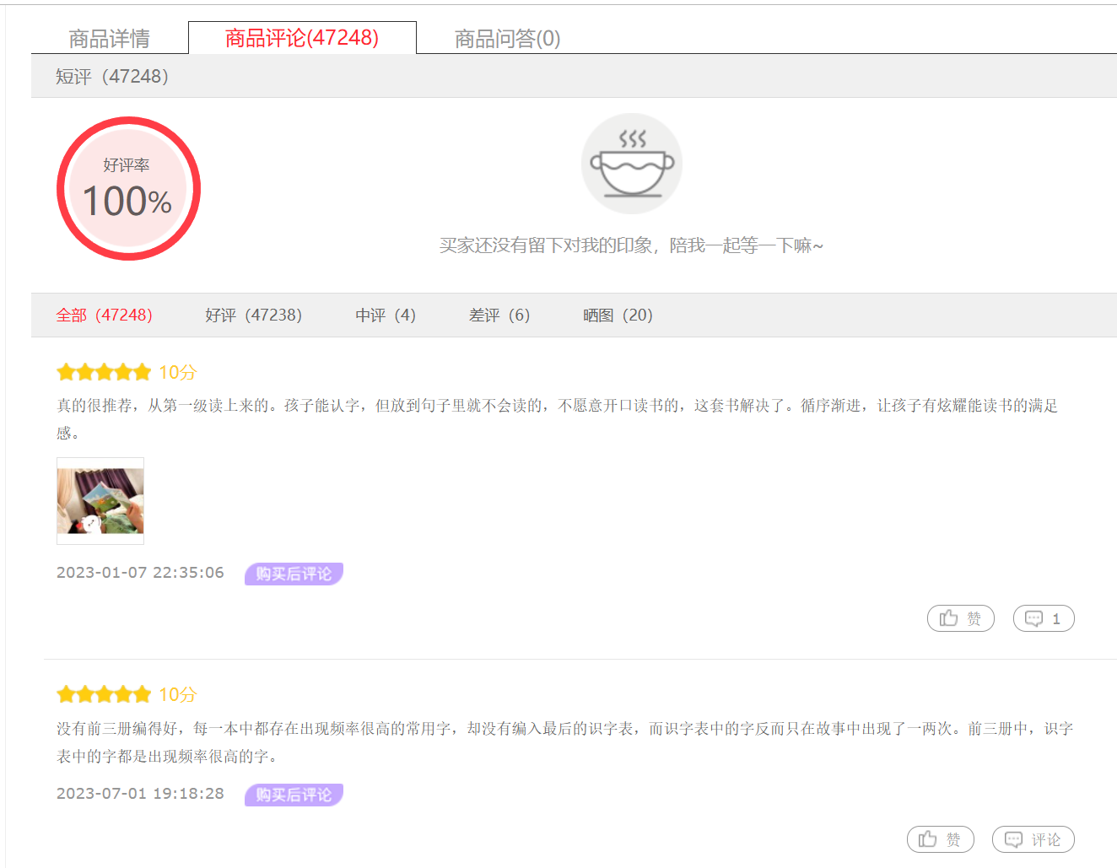

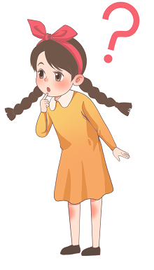
准备间
活动室
收获园
挑战台
仔细观察，可以
对图书的哪些方面
进行评价？

Slide 6
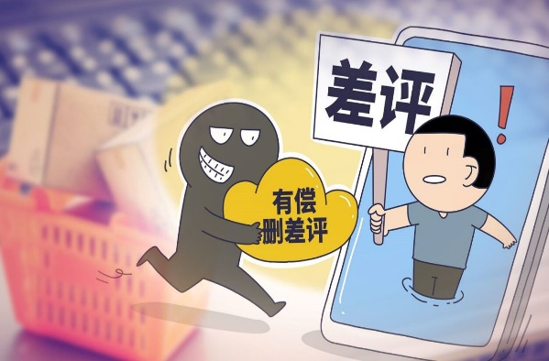
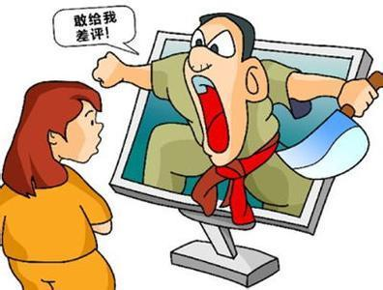

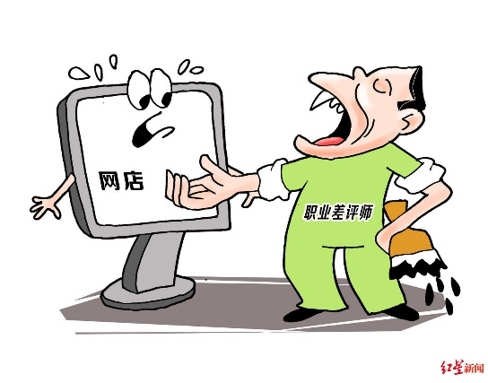


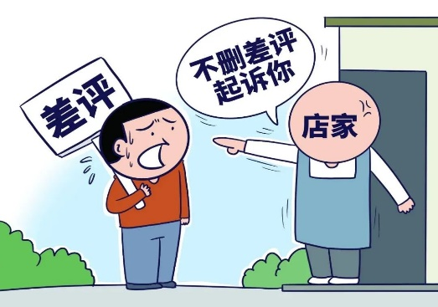
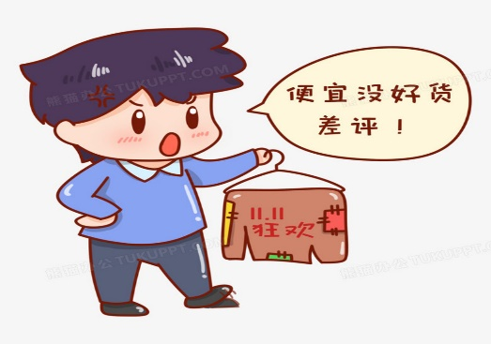

准备间
活动室
收获园
挑战台
哪些行为是正确的？
哪些行为是错误的？
请你评一评

Slide 7

1.如何撰写商品评价

Slide 8


1.观看微课
准备间
活动室
收获园
挑战台
2.思考：可以用哪些方式进行评价
图片评价
文字评价
视频评价

Slide 9

1.商品评价的内容。
2.虚假评价的危害。

Slide 10

准备间
活动室
收获园
挑战台
思考：可以从哪几方面评价科普读物？
书的内容
书的装帧设计
书的质量
书的价格
物流

Slide 11
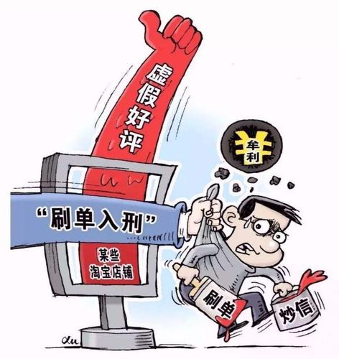
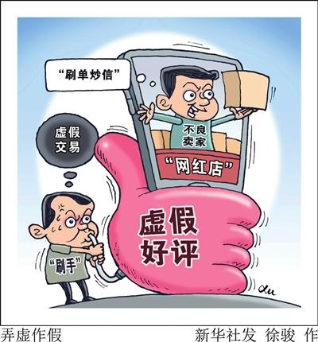
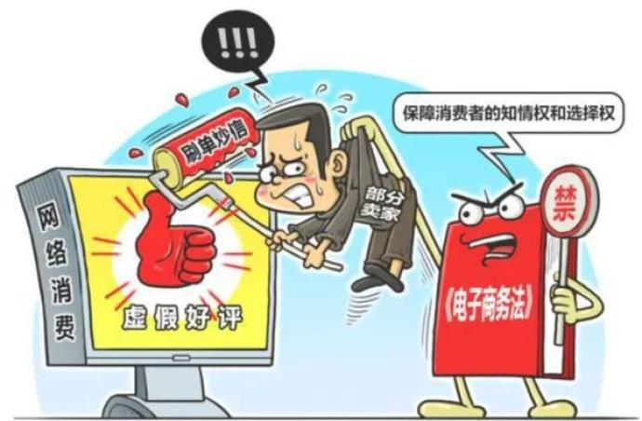
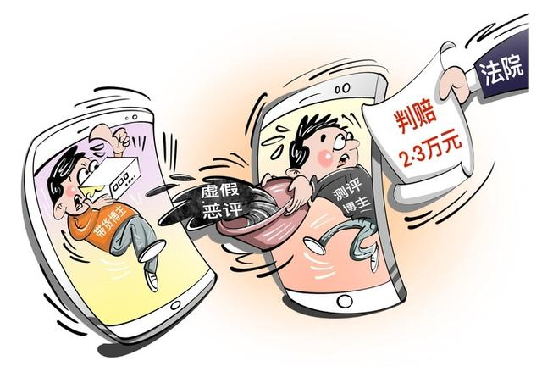
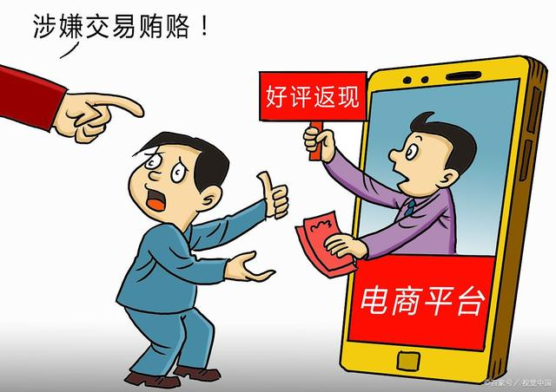
准备间
活动室
收获园
挑战台
说一说：虚假评价会有什么危害？

Slide 12

能进行二次评价吗？

Slide 13

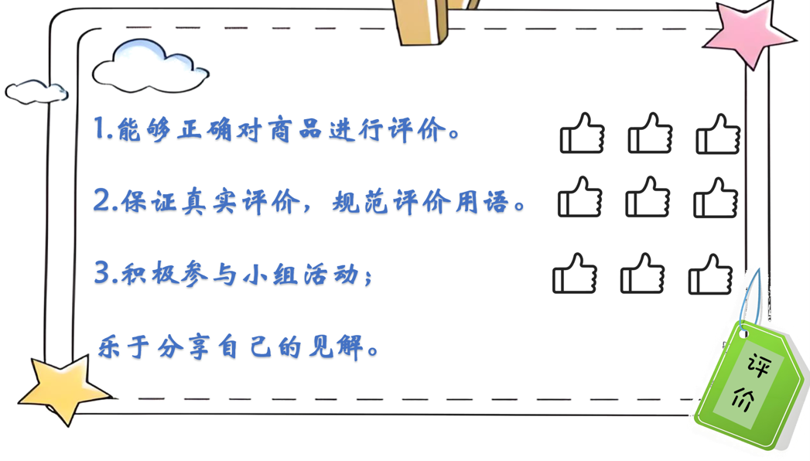

Slide 14


义务教育《信息科技》三年级上册
第4单元 在线购买科普读物
第 15 课
撰写科普读物评价
小学信息科技三年级上册

